Slide 1

TIENDA
Iniciar Sesión
Registrarse

Slide 2


Inicio de sesión
Nombre de usuario/ correo electrónico:
Contraseña:
Entrar
¿Olvidaste tu contraseña?

Slide 3

Registrarse
Por favor completa estos datos para poder continuar:
¿Ya estás registrado? Ingresa a tu cuenta.
Tipo de documento:
Rol en el sistema:
Seleccione…
Número de documento:
Teléfono:
Nombre:
Correo:
Apellidos:
Contraseña:
COMPRA Y GANA SORTEOS!!!
Siguiente

Slide 4


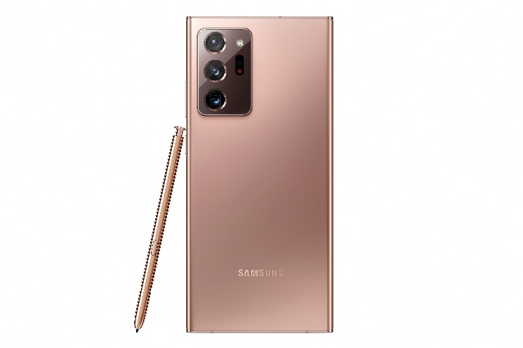

Inicio
Sorteo
- Premios
- Como participar?
Puntos
PREMIOS
Celular Samsung note 20
Kit Gamer
Cerrar

Slide 5
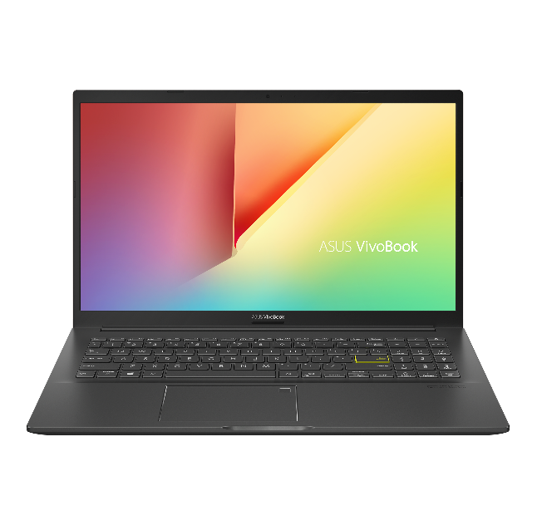


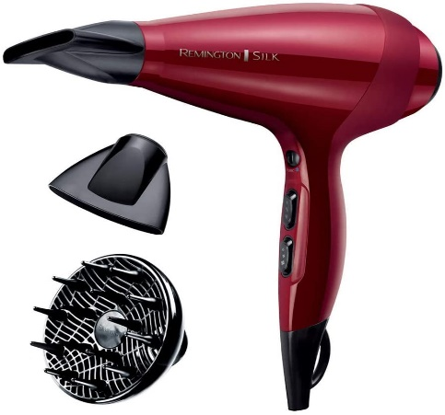
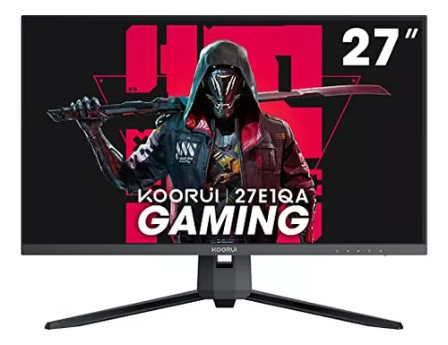
Inicio
Sorteo
- Premios
- Como participar?
Puntos
¿CÓMO PARTICIPAR?
Olla multifuncional- $450.990
20 puntos
Asus vivobook- $2.365.215
70 puntos
Cerrar
Secador de pelo- $85.350
5 puntos
Monitor 27” - $375.940
14 puntos

Slide 6

Inicio
Sorteo
Puntos
-Compras, puntos y entradas
-Gana más puntos
Compras, puntos y entradas
Nombre: Juliana Ferro
Id: 1118364654
Total compras: 15
Total puntos: 650
Cerrar
Entradas para el sorteo: 3

Slide 7
Inicio
Sorteo
Puntos
-Compras, puntos y entradas
-Gana más puntos
GANA MÁS PUNTOS
Invita a un amigo:
Encuesta de satisfacción:
Ingrese el código:
Realizar encuesta:
HVK-LSC-JSL
Iniciar
Cerrar

